Slide 1


Hành trình
Hiểu để Yêu thương

Slide 2
1
2
Kết nối
Lắng nghe
Hành trình
Hiểu để Yêu thương
3
4
Phản hồi
Thông điệp

Slide 3

1
Kết nối

Slide 4


Kết nối

Slide 5




Kết nối
Lớp chia 4 nhóm lớn –tương ứng vị trí ngồi của 4 tổ
Suy nghĩ 1 phút – cách giới thiệu cá nhân: tên + tính từ/danh từ đặc biệt về bản thân
1 phút/cả nhóm
Trao thưởng cho nhóm giới thiệu đầy đủ nhất, dễ thương nhất và đặc biệt nhất.

Slide 6
Kết nối
Lớp chia 4 nhóm lớn –tương ứng vị trí ngồi của 4 tổ
Suy nghĩ 1 phút – cử 1 đại diện nhóm giới thiệu thành viên nhóm mình trong 1 phút
Giới thiệu tên + biệt danh (nếu có) + những điều đặc biệt về nhóm mình
Trao thưởng cho nhóm giới thiệu đầy đủ nhất, dễ thương nhất và đặc biệt nhất.

Slide 7


2
Lắng nghe

Slide 8


Lắng nghe
WHO IS THE CUSTOMER?
YOU OR ME?
8 nhóm nhỏ
2 phút thảo luận – ghi ra giấy
Báo cáo vòng tròn–nêu ý kiến (không trùng)
Thư kí viết bảng
Khách hàng muốn gì
trong tiết học của Cô nào?
“Đặc ân”
Khách hàng muốn gì
trong tiết học của Cô nào?
“Đặc ân”

Slide 9
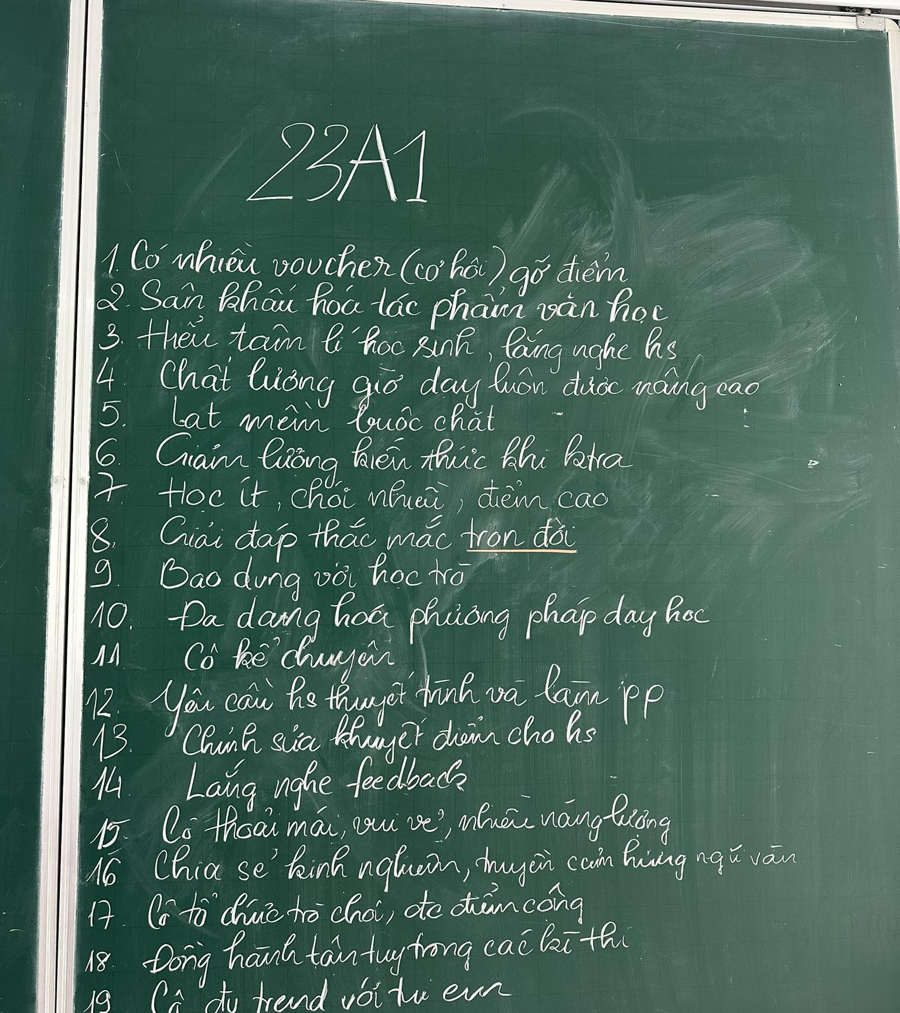
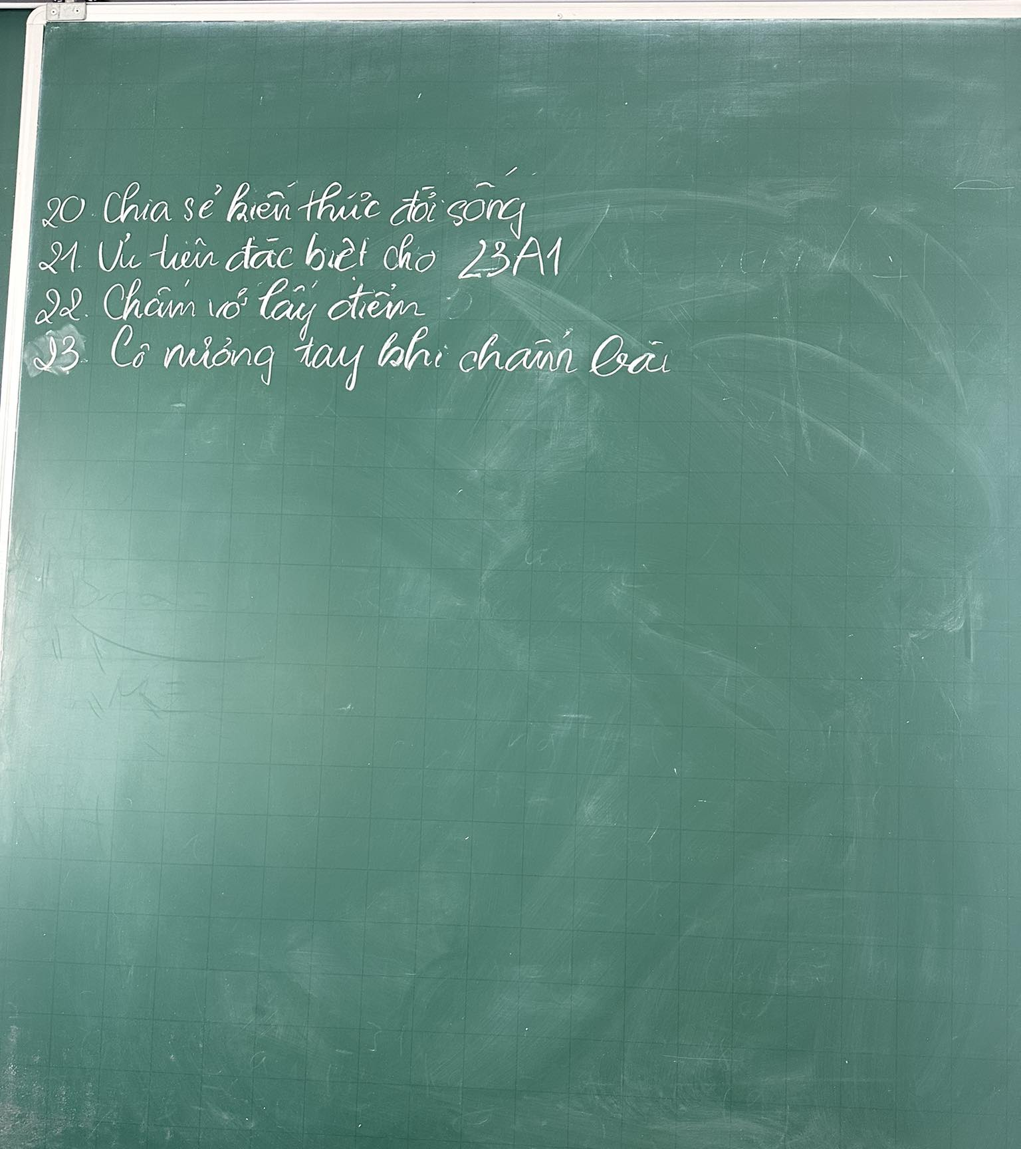

Slide 10
3
Phản hồi

Slide 11




Phản hồi
Thái độ
Quy trình học
4 mảnh ghép
Điểm
Quá trình

Slide 12
4 mảnh ghép
Phản hồi
Xuyên suốt
Lớp học
Thái độ
Quy trình học
Điểm
Quá trình
Xuyên suốt
Quá trình

Slide 13





Suy nghĩ
Phản hồi
Thái độ
Quay xong
Vui – ý nghĩa – giá trị
Phát lại
Camera nào????
Ghi lại tất cả những việc làm của chúng ta
Trong 24/24, 24/7…..suốt đời, mọi lúc, mọi nơi
Không hết pin, không hết dung lượng, không có nút dừng…..
Buồn - ảm đạm – không giá trị

Slide 14
Suy nghĩ
Phản hồi
Ai là người đạo diễn và diễn viên cho từng thước phim ấy??
Vui – ý nghĩa – giá trị
Hành động
Lời nói
Suy nghĩ
Buồn - ảm đạm – không giá trị

Slide 15





Phản hồi
Hành động
WHAT?
Lời nói
HOW?
Suy nghĩ
90’’
Bất kì
Quả ngọt

Slide 16
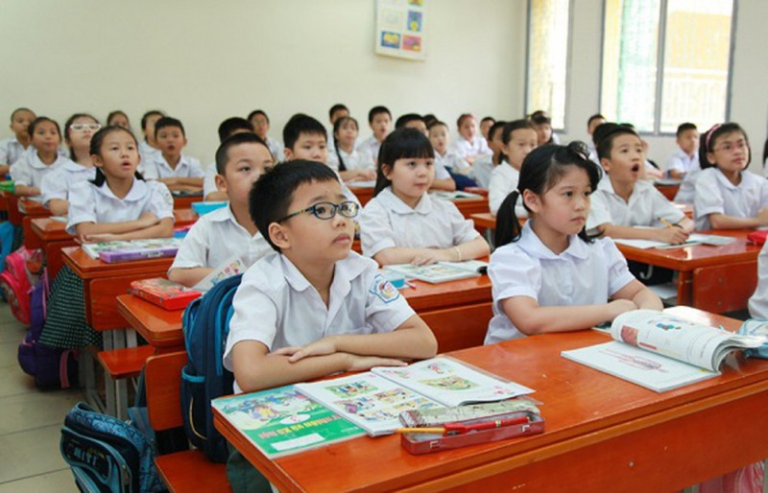
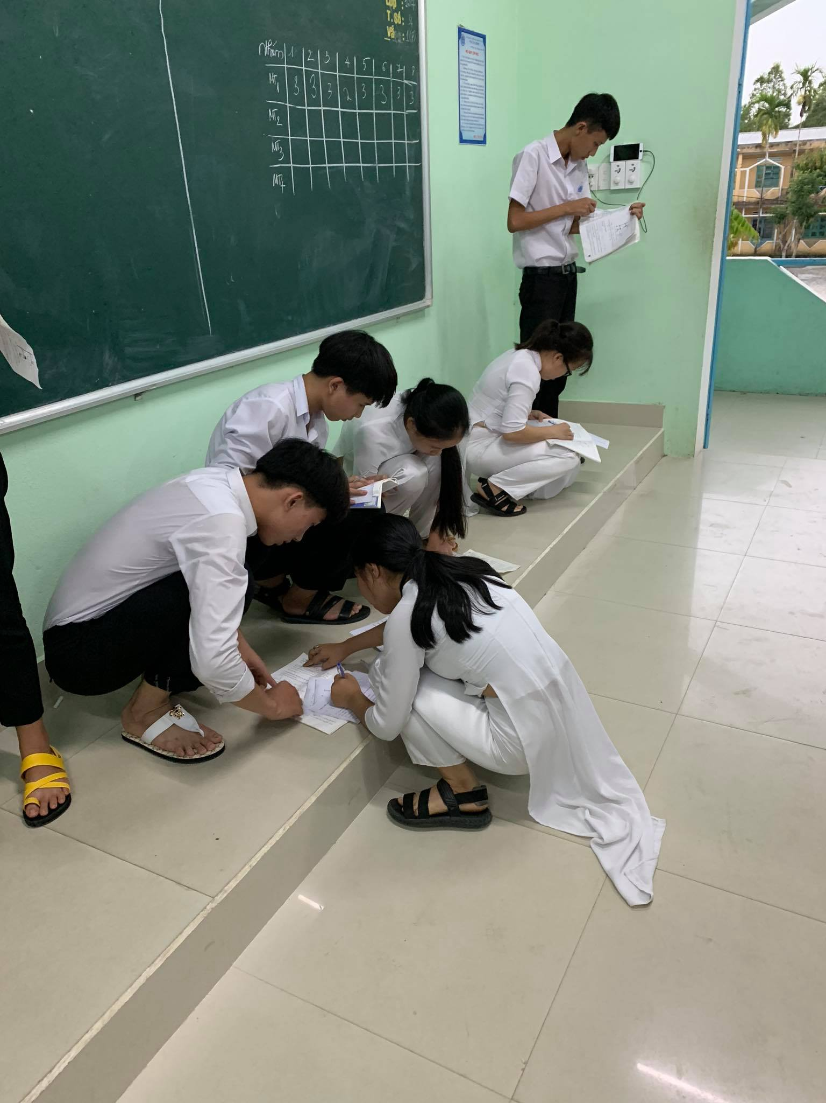
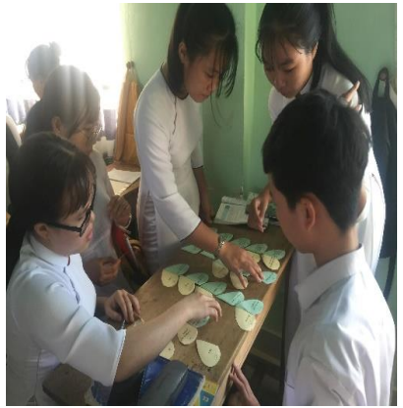
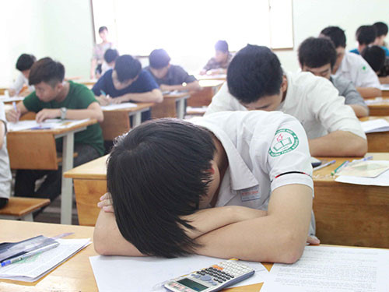
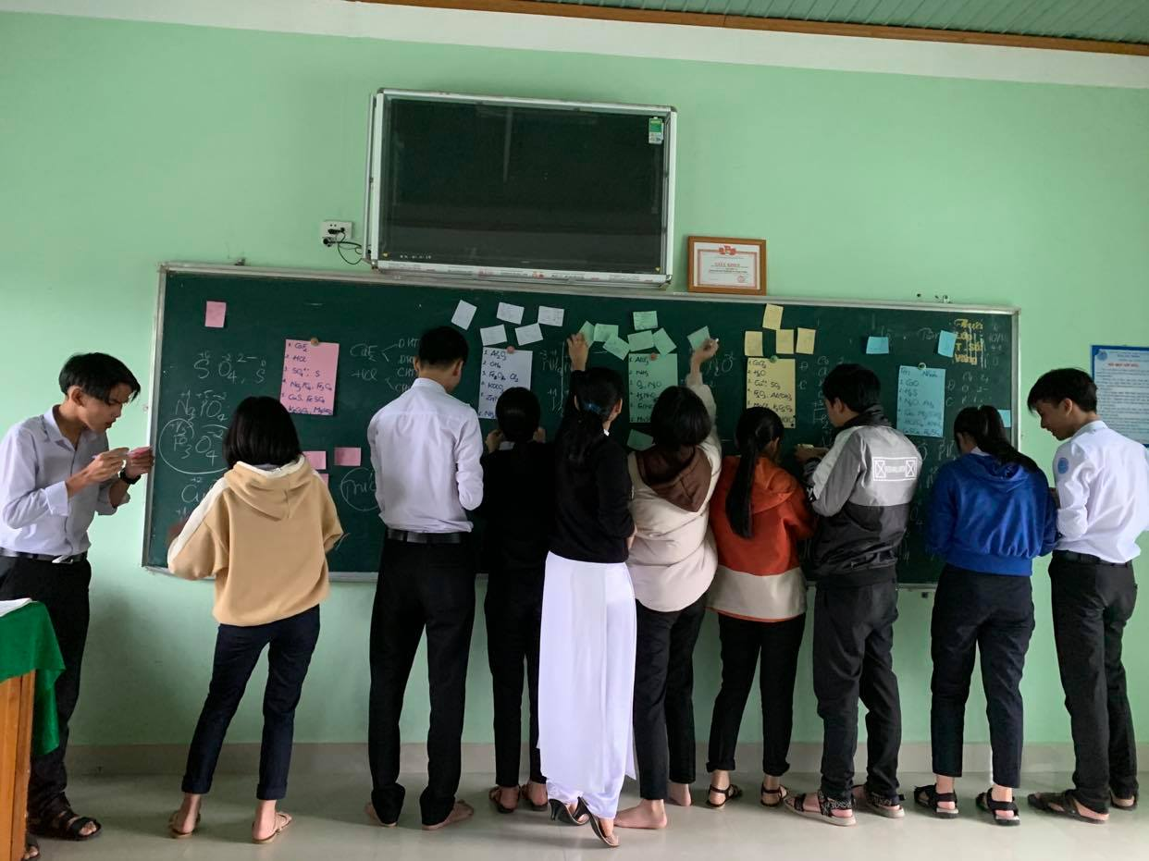
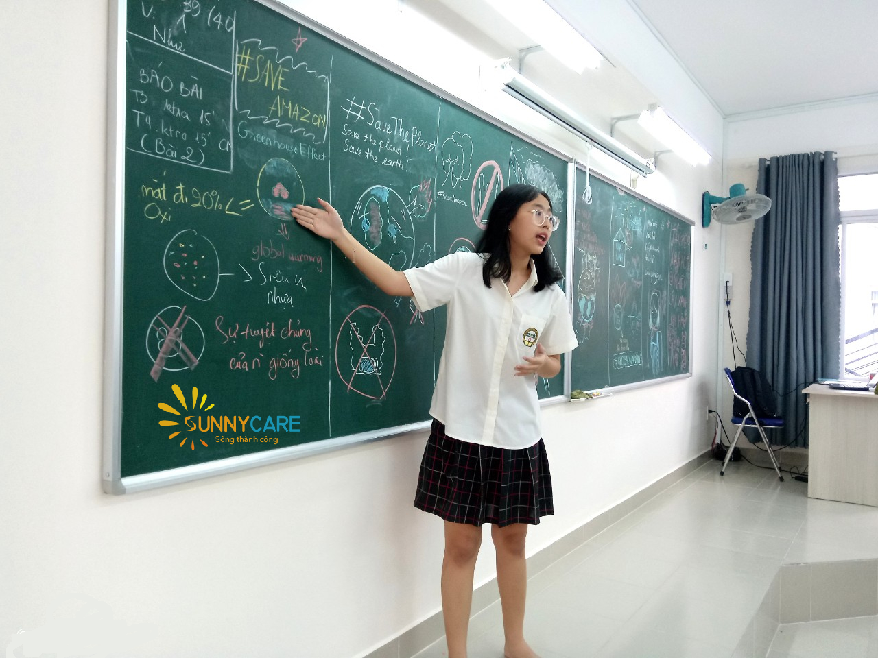
Phản hồi
Quy trình học
A
B
Vui tươi
Em muốn khung cảnh nào?
Vì sao
Phấn khởi
Không bùn ngủ

Slide 17
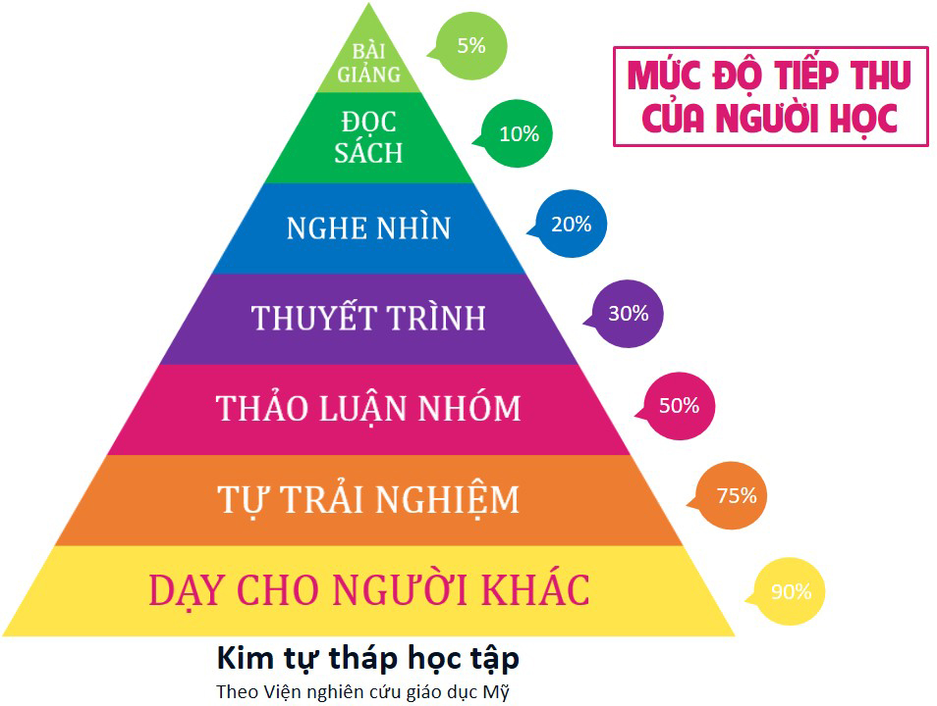
Phản hồi
NGHE
Vì…
90%

Slide 18

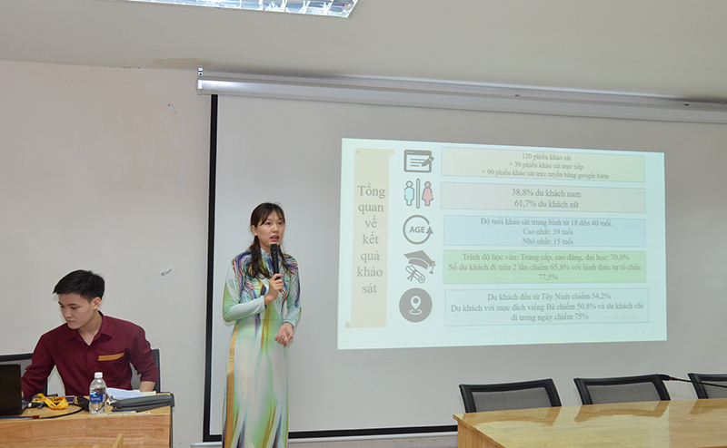
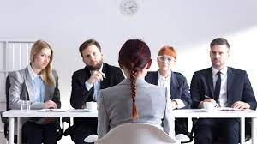
Rời ghế nhà trường
Sinh viên/đi làm
Phản hồi
Và…
Cần 1 kĩ năng hay nhiều kĩ năng??

Slide 19
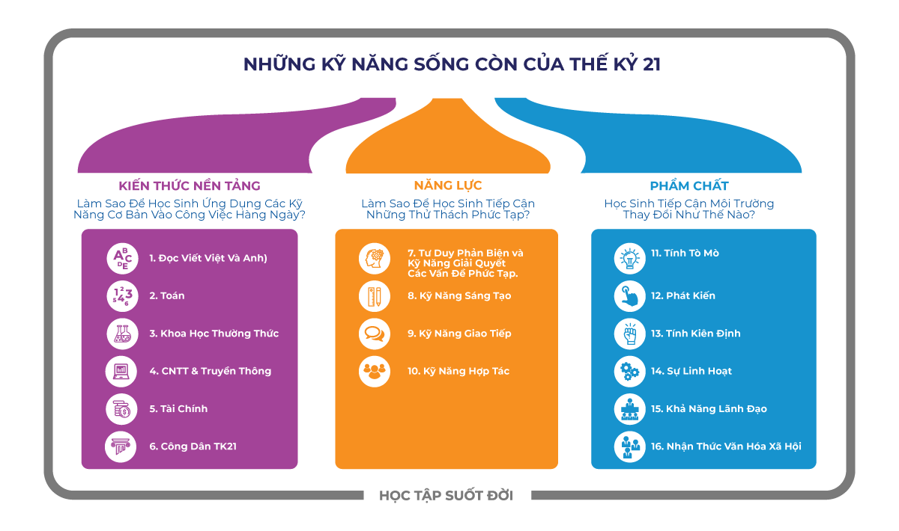

Slide 20

Phản hồi
Đặc biệt…Xa hơn nữa
90%
Cuộc đời tươi đẹp của chúng ta

Slide 21
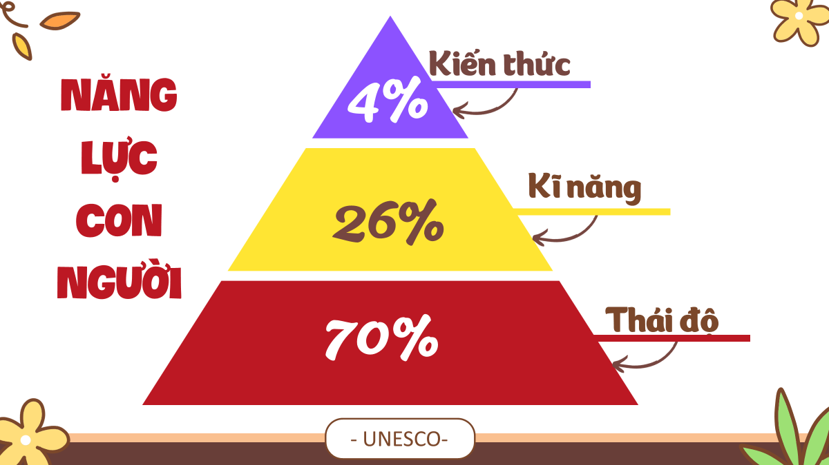

Slide 22




Phản hồi
Quá trình đánh giá
Đầu năm học chậm, cuối năm học tốt hơn
Đầu năm học tốt, nhưng cuối năm học thụt lùi
Đánh giá suốt quá trình học
Ghi nhận sự tiến bộ mỗi ngày
Tỏ ra mình hơn người khác chưa phải là hay,
nhưng có thể tỏ ra hôm nay mình đã hơn chính mình ngày hôm qua
mới là chân giá trị

Slide 23
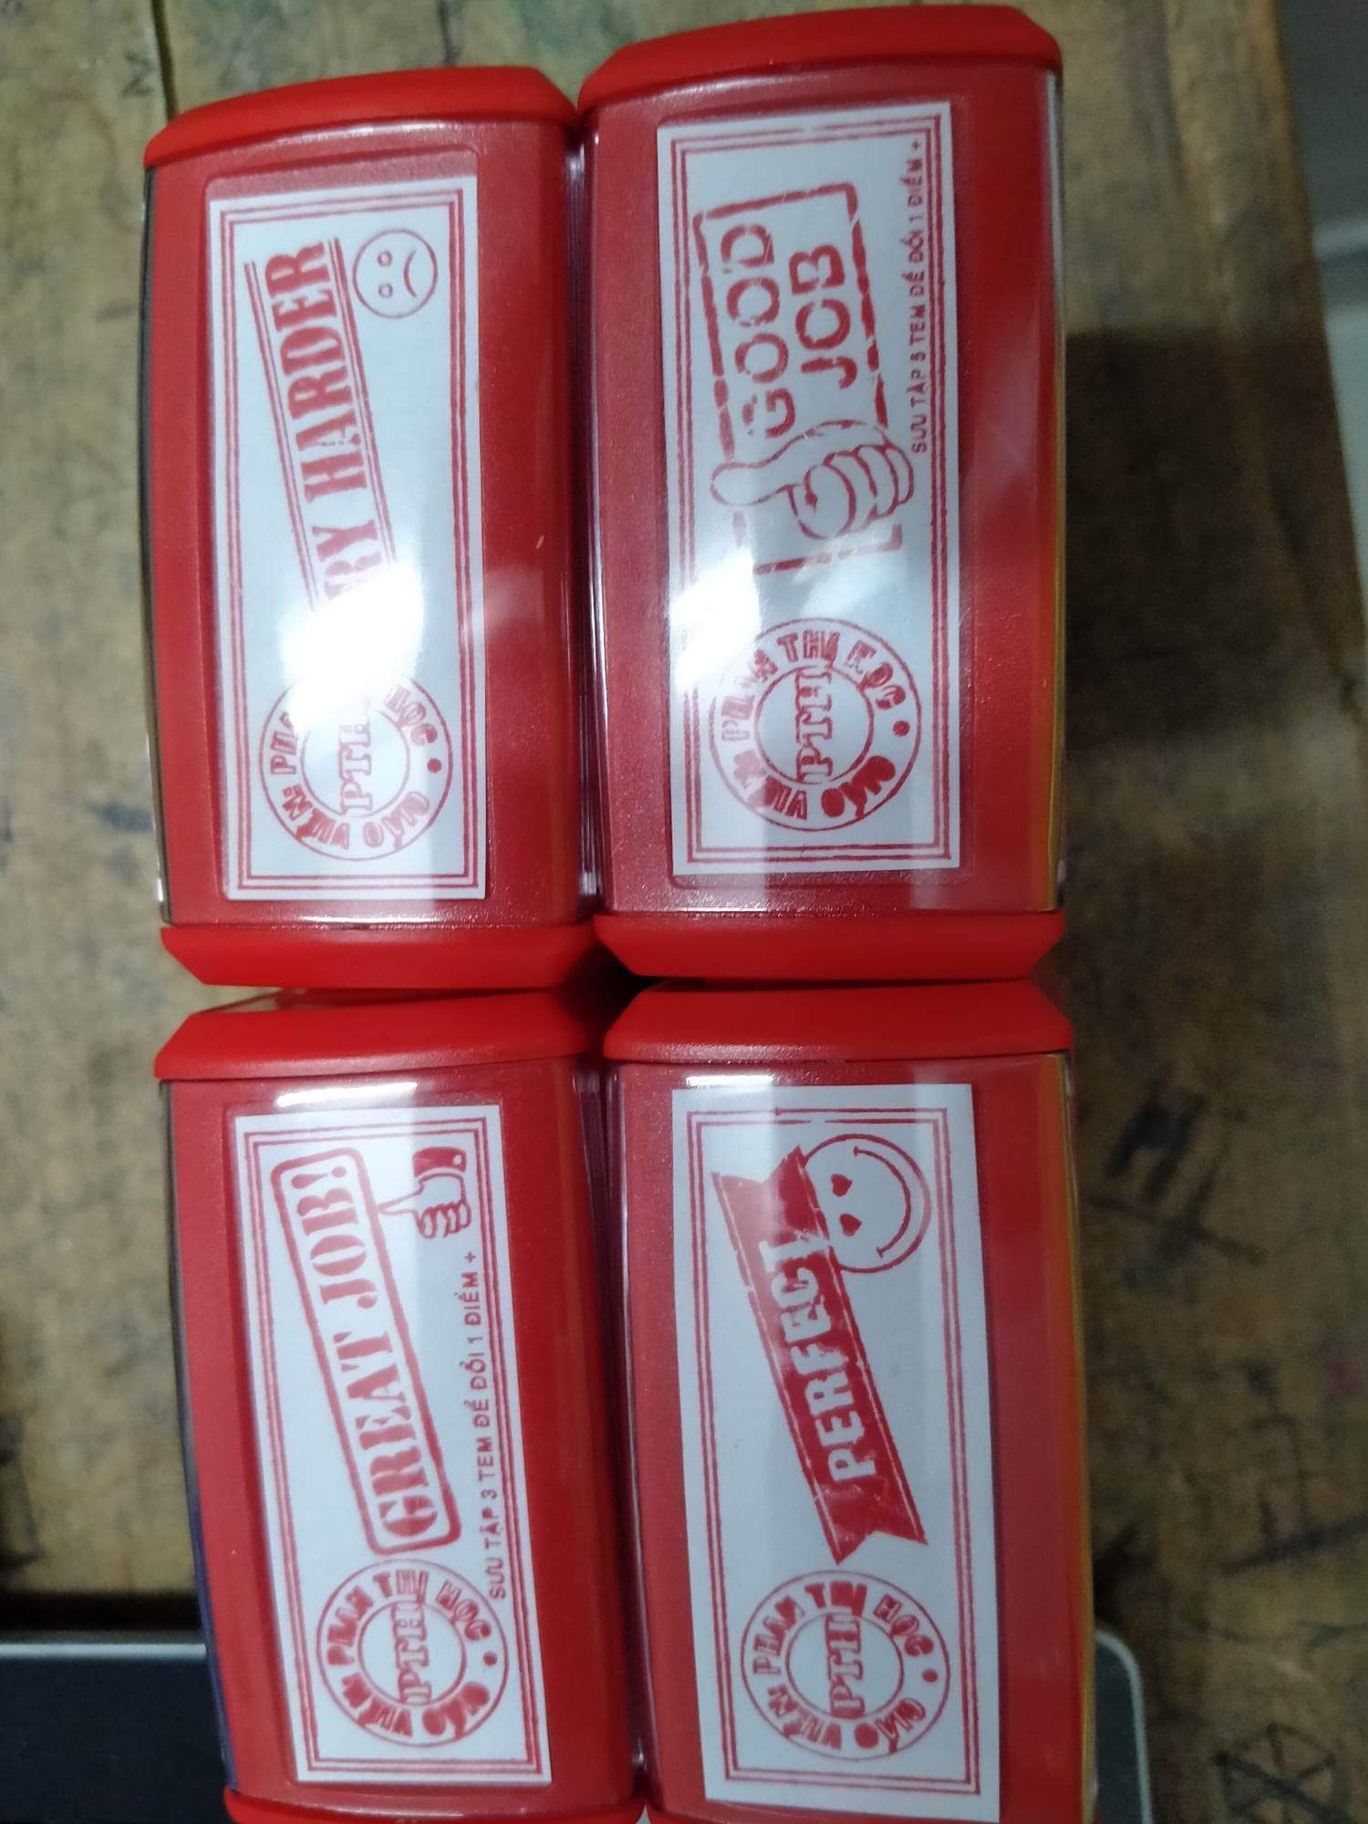

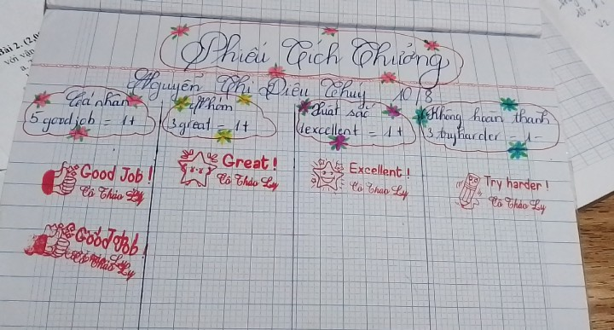
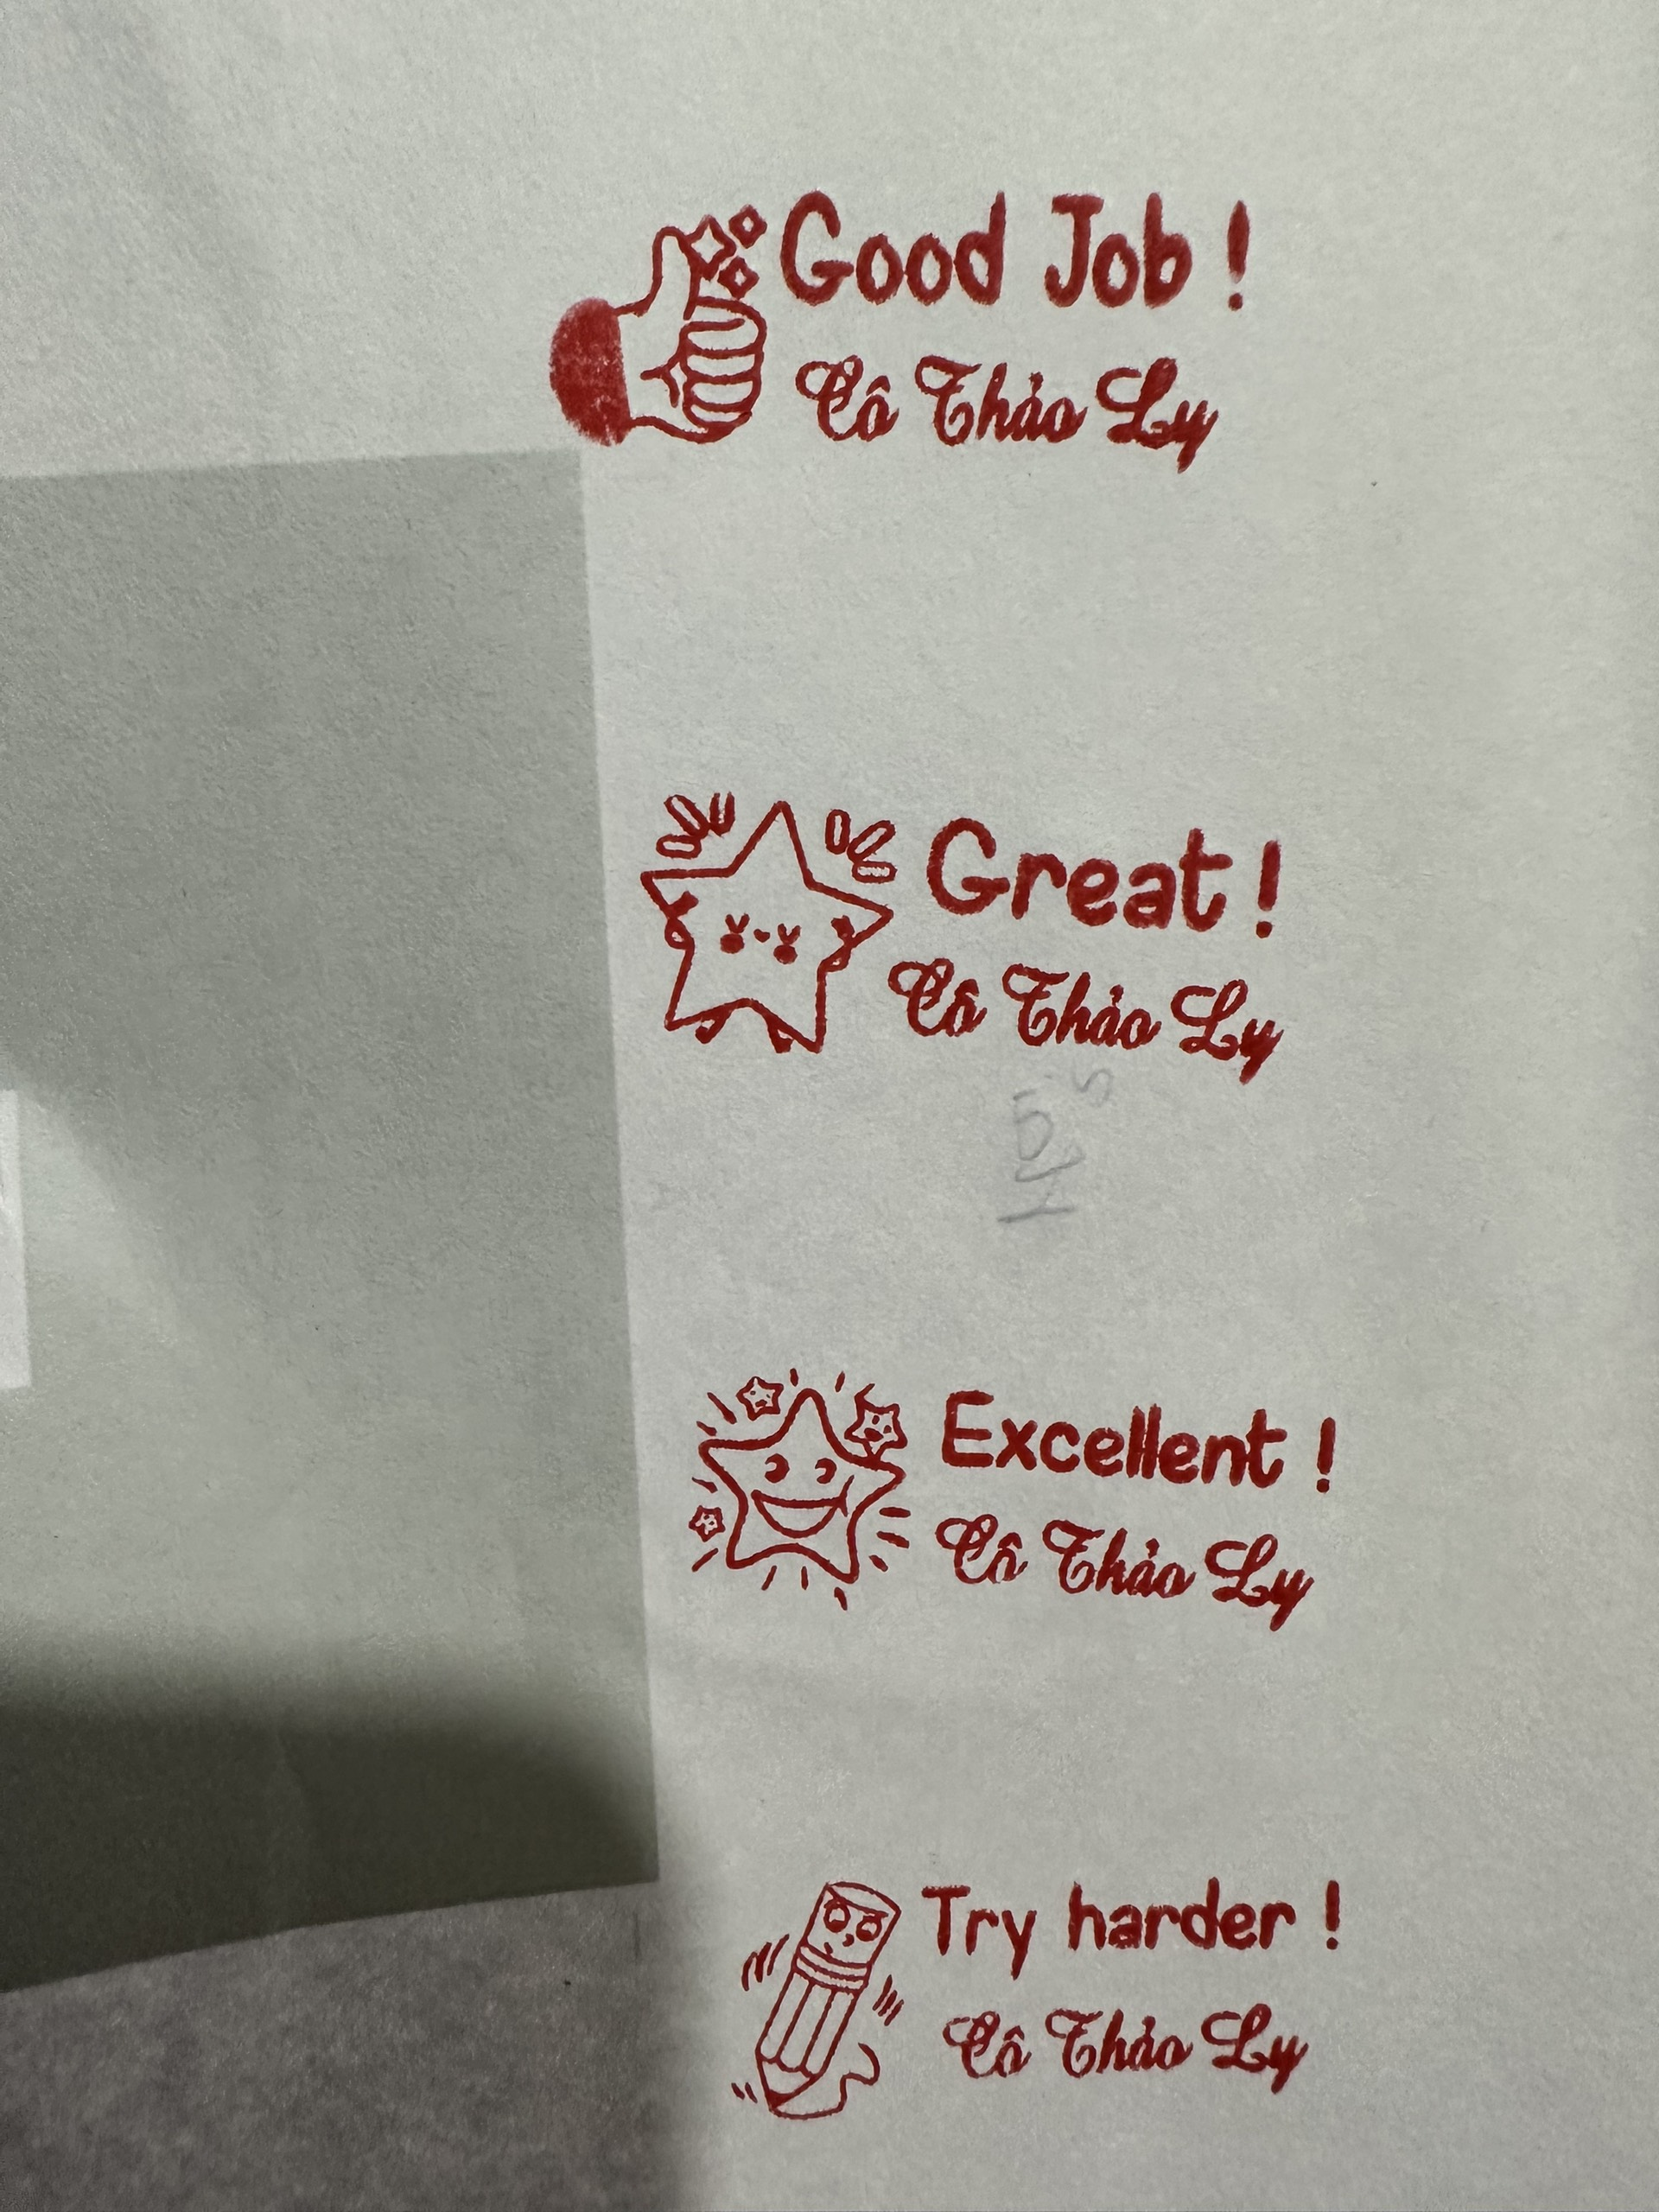


Phản hồi
Điểm
WHY
Không xin
5 goodjob
Cá nhân
3 great
Nhóm
1 điểm
Cơ hội
gỡ điểm
1 excellent
Xuất sắc
1 điểm
3 try harder

Slide 24
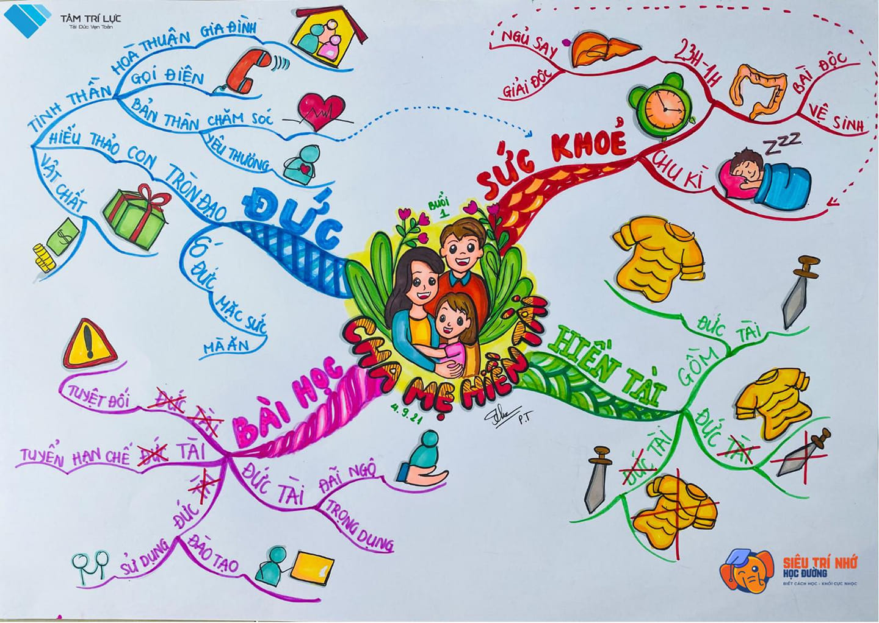
Phản hồi
Điểm
SĐTD soạn bài
5 sơ đồ tư duy
chất lượng đảm bảo tiêu chí
1 điểm
KHÔNG VẼ
1

Slide 25
4
Thông điệp

Slide 26
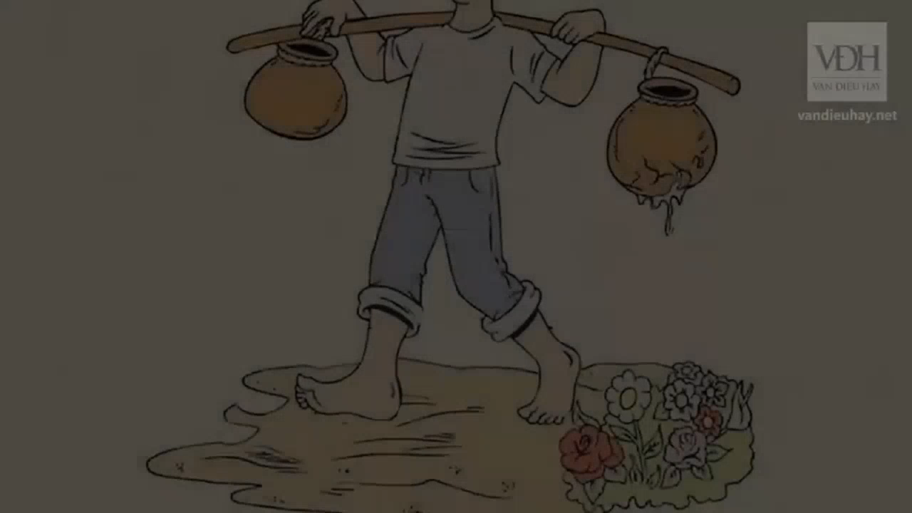
Thông điệp
thông điệp
gì
Gửi
gắm
Từng giọt từng giọt nước từ từ
chảy qua khe nứt của chiếc bình nứt,
nó đã khóc, đã khóc rất nhiều……

Slide 27

Thông điệp
thông điệp
gì
Gửi
gắm
Một mình
Cùng nhau
MUỐN ĐI NHANH THÌ ĐI …..….......…………. MUỐN ĐI XA THÌ ĐI CÙNG……..………………….

Slide 28

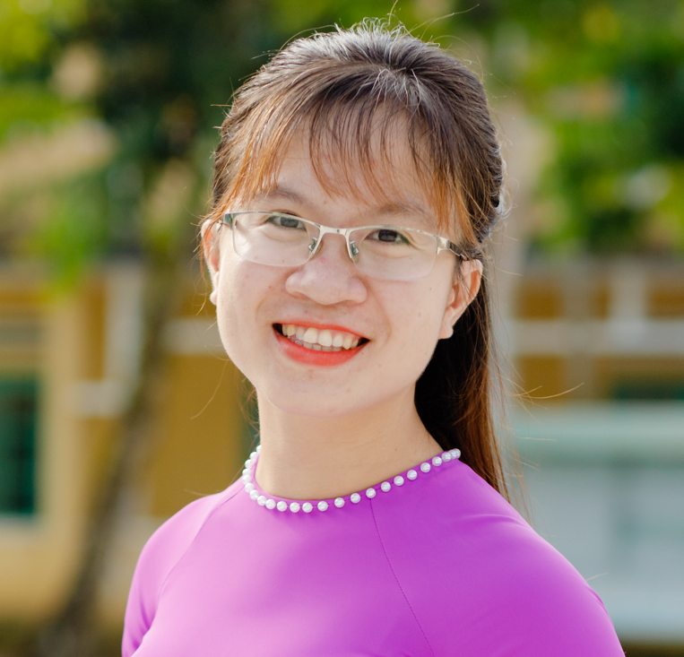
Hãy sống thật…..
Vui vẻ
Yêu thương
Cô Thảo Ly
Khiêm nhường và cho đi

Slide 29


